Slide 1


Implementation of Seq2Seq on Time Series Data
Team 1
나하원 배인원 유진이 이다영 이여진 이준석
May 2022

Slide 2
Contents
1. Introduction……………………………...3
2. DNN Dataset…………………………….5
3. DNN………………………………………..10
4. LSTM Dataset………………………....16
5. LSTM………………………………..…....18
6. Seq2Seq………………………………...23
7. Seq2Seq Model……………………...28
8. Conclusion……………………………..36
2

Slide 3
1. Introduction

Slide 4
Introduction
현업에서 시계열 데이터 예측에 대한 관심과 필요성이 증대됨에 따라 시계열 데이터를 중심으로 예측 모델을 구현
시계열 데이터 예측 모델을 적용할 수 있는 예:
제품의 수요예측을 통한 재고 최적화
주식 및 가상화폐 가격 예측을 통한 수익극대화 등
시간의 순서에 따라 움직이는 시계열 데이터에 적합한 효율적인 딥러닝 모델을 찾기 위한 비교 진행
4

Slide 5
2. DNN Dataset

Slide 6
DNN Dataset
Data
Bitcoin
S&P500 지수
Data Time Interval
1 hour
Data Type
Close Price

Slide 7
DNN Dataset - Bitcoin
DNN 요구사항: 2차원 데이터
24시간 거래 특성 반영, 한국시간 기준 0시~24시 사이의 데이터를 1일 데이터로 X 데이터 구성
예측값: 한국시간 기준 익일 오전 1시 Close Price 를 사용 24시간 기준 가격 예측

Slide 8
DNN Dataset - S&P500
미국 거래소 운영시간인 9:30 ~ 16:00 사이의 데이터를 1일 데이터로 X 데이터 구성
예측값: 일별 Close Price 사용
Time Stamp + 1 시점에 이전 데이터의 Y값이 들어가지만, Time Stamp가 다르므로 모델 학습에 문제 없을 것으로 예상
8시간 기준 가격 예측

Slide 9

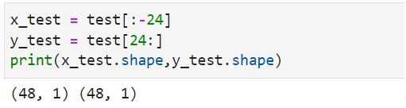

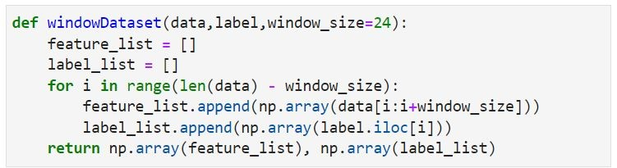
DNN Dataset - Code

Slide 10
3. DNN

Slide 11
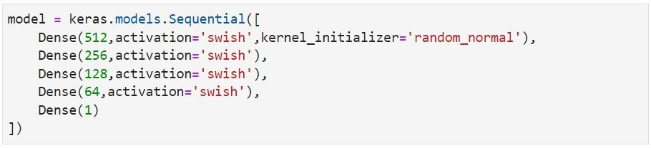
DNN - 비교
간단한 모델과 고도화된 모델 학습 및 비교 결과, 간단한 모델의 성능이 우위
고도화된 모델의 경우 하이퍼파라미터의 최적화가 관건
11

Slide 12
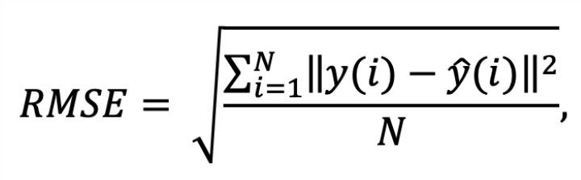
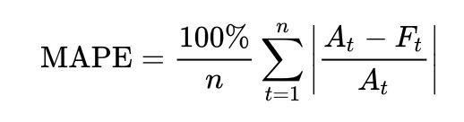
DNN - Loss function
MAPE
Mean Absolute Percentage Error
RMSE
Root Mean Square Error
A: Actual Value F: Forecast Value
y(i) : Actual Value ŷ(i) : Forecast Value
12

Slide 13
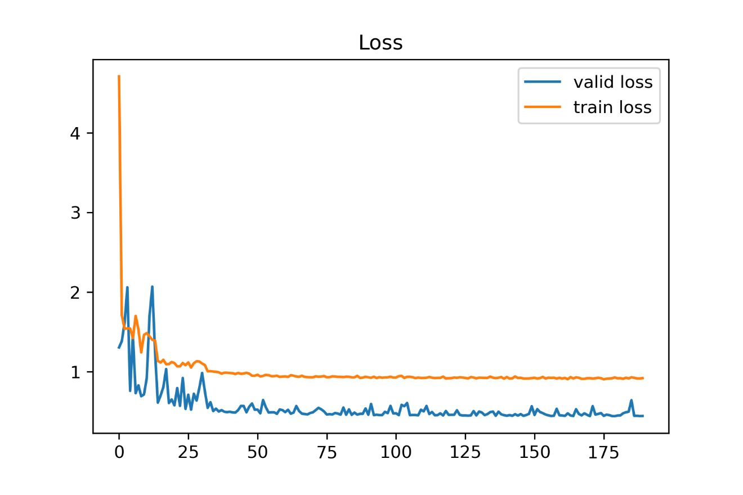
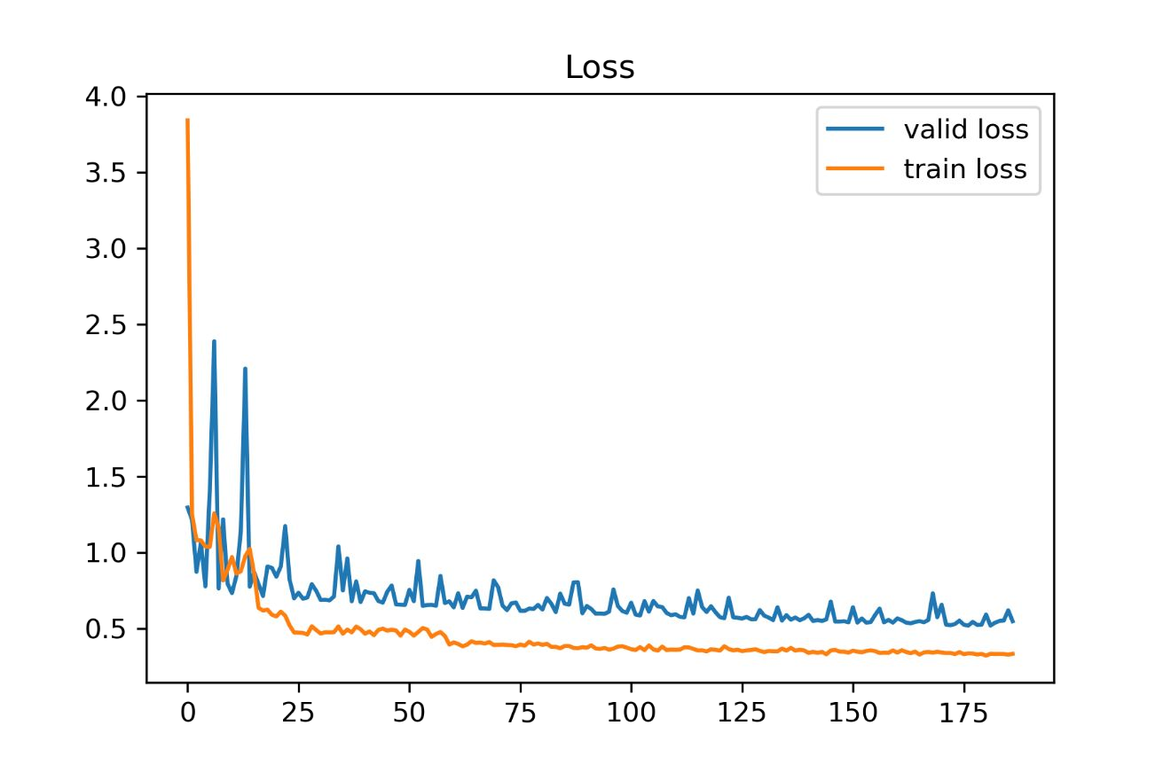
DNN - Loss
Validation Loss, Train Loss < 1.0%
BTC
S&P500
13

Slide 14
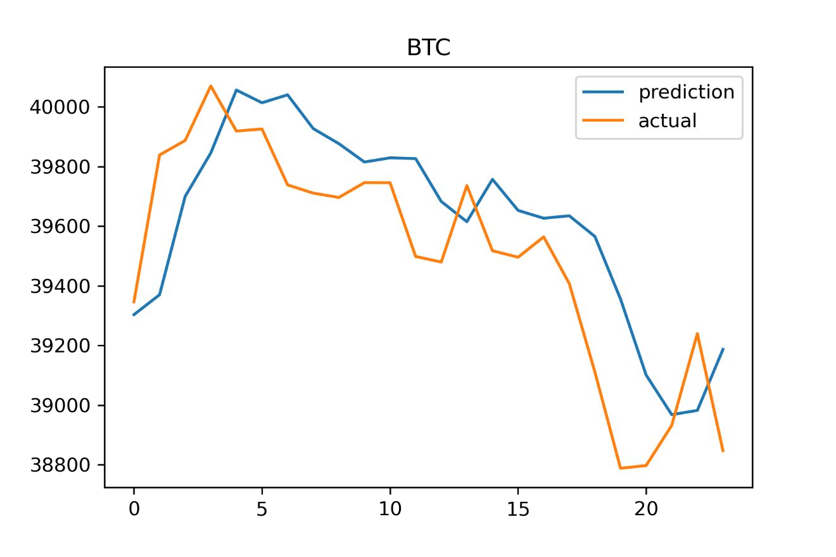
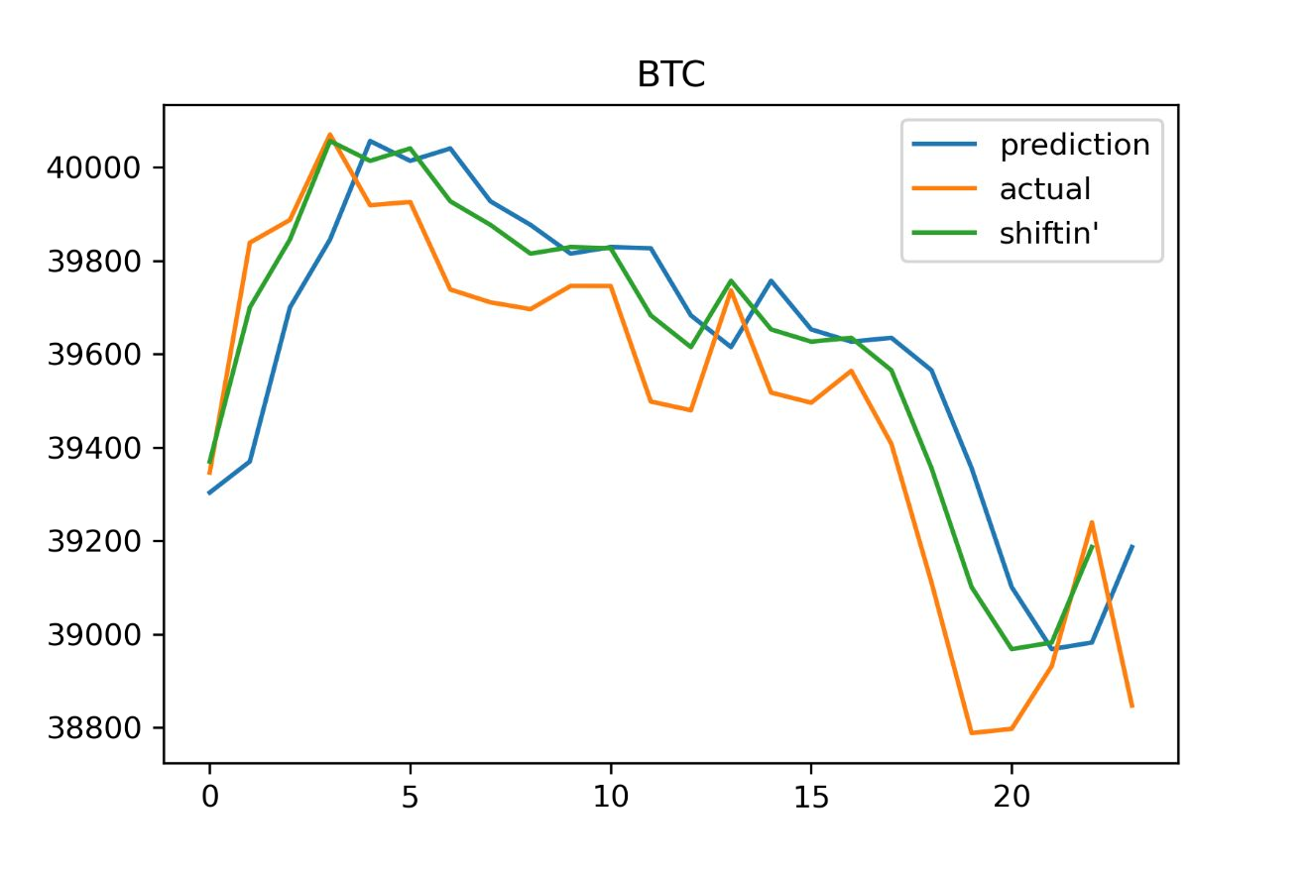
DNN - BTC Result
BTC 훈련 결과, 예측값이 실제값으로 Shifting 실제 Shifting 한 결과, 추세선의 유사성 확인
14

Slide 15
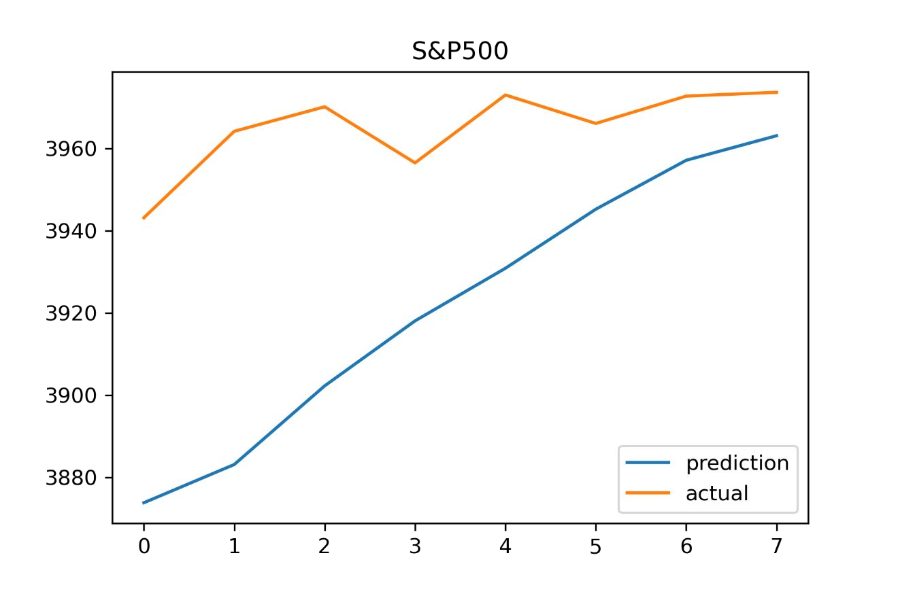
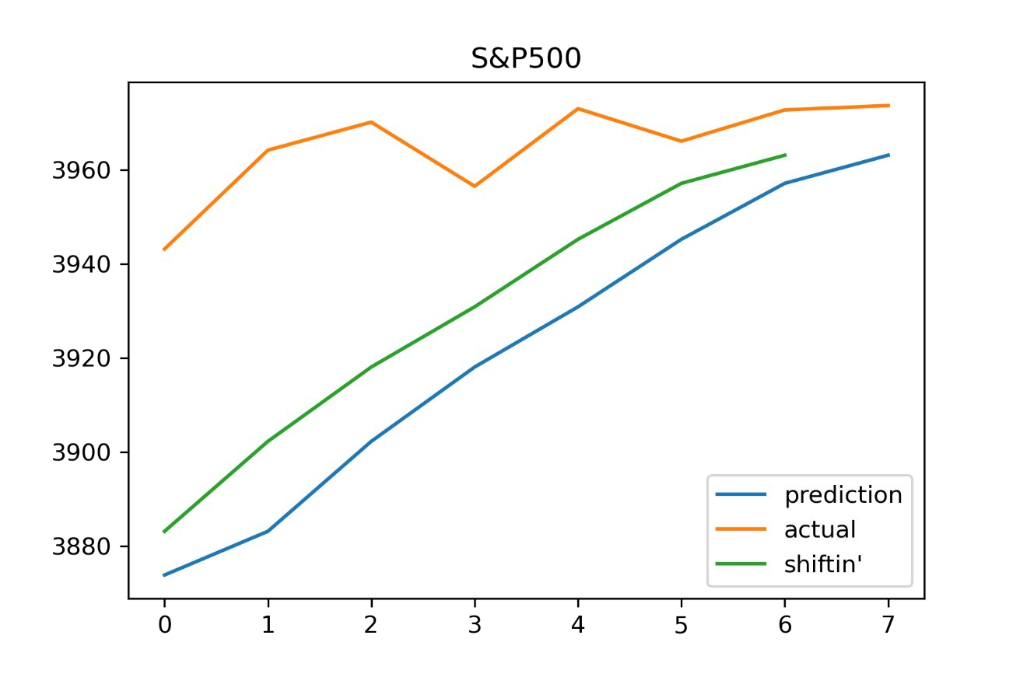
DNN - S&P500 Result
RMSE = 50.1
MAPE = 1.09%
15

Slide 16
4. LSTM Dataset

Slide 17
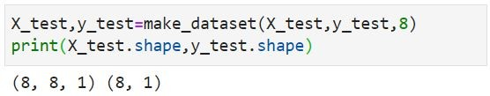
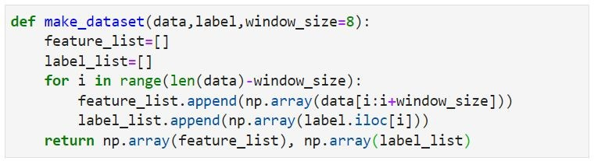
LSTM - Dataset
DL은 고차원의 데이터셋 구성이 가능하여 ML 적용과는 다른 차원의 데이터셋을 적용
Test set의 경우, 총 8시간의 데이터가 가운데 차원을 구성, Feature의 개수는 예측값의 종류가 Close Price 한 개 임에 따라 1개의 Feature 만 적용
17

Slide 18
5. LSTM

Slide 19
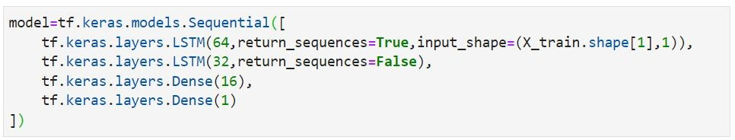
LSTM - Modelling
19

Slide 20
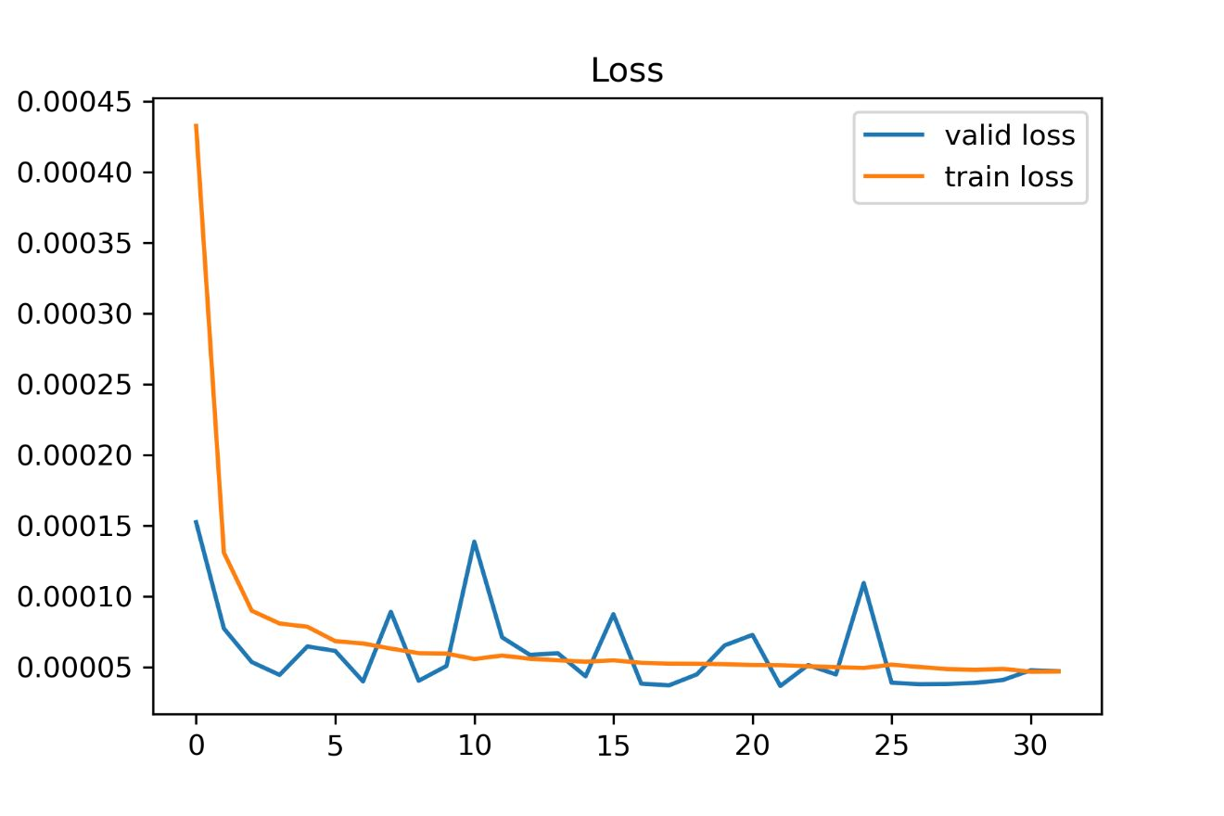
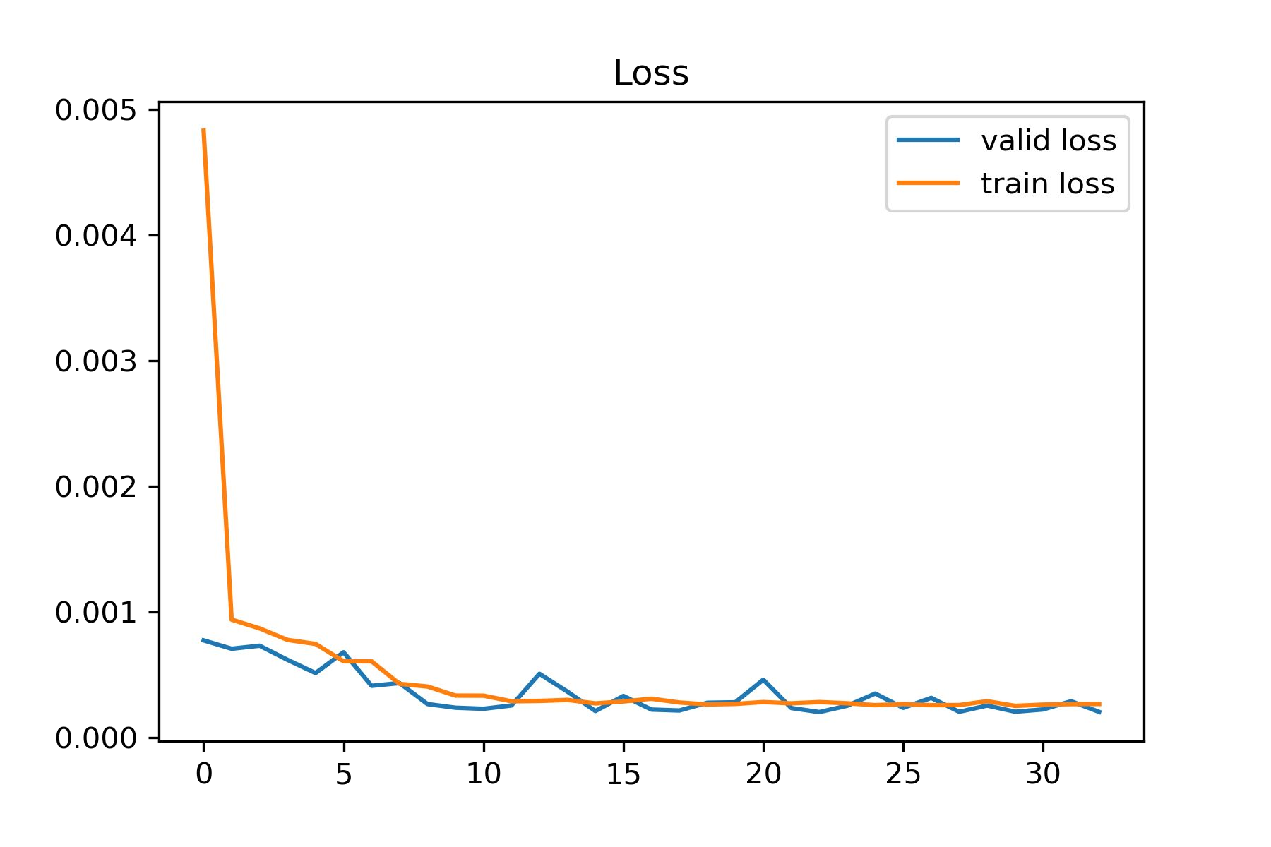
LSTM - 훈련 결과
Loss function: MSE Loss < 0.001
20

Slide 21
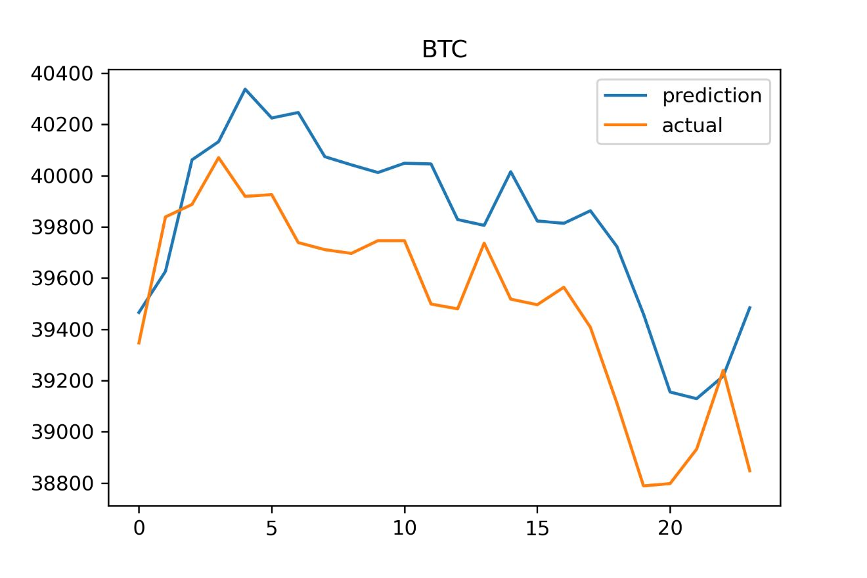
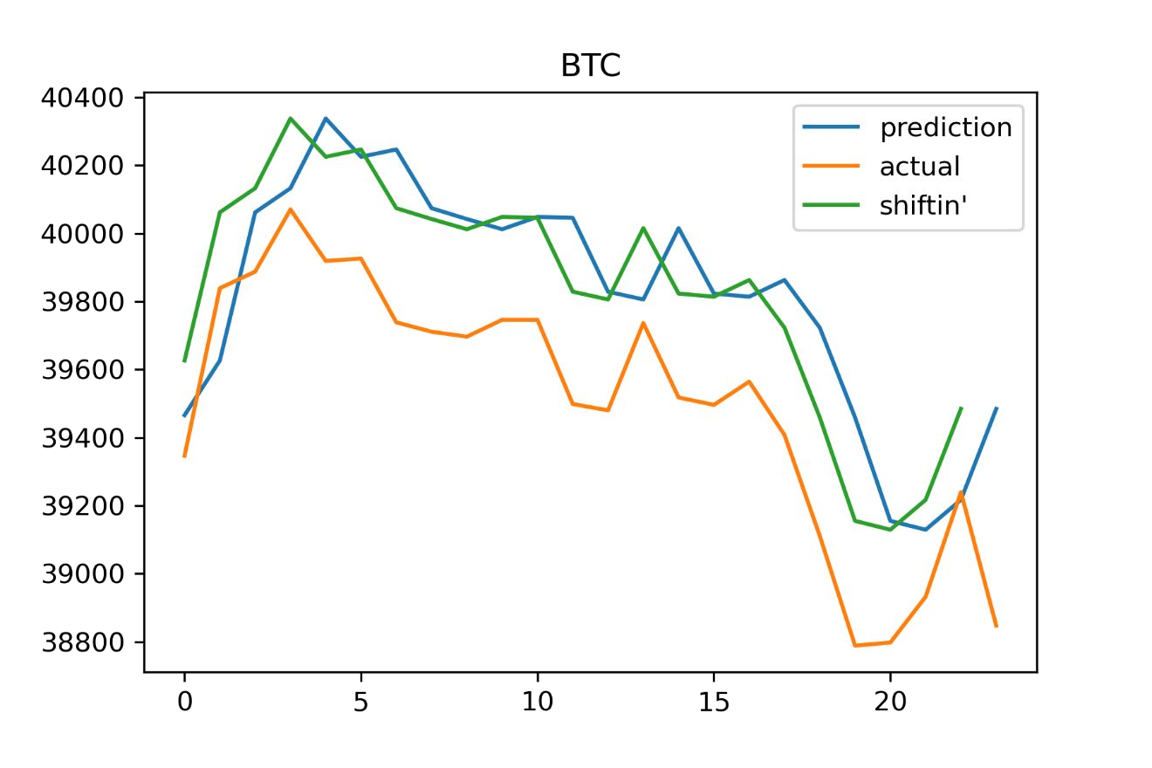
LSTM - BTC
RMSE = 380.53
MAPE = 0.85%
21

Slide 22
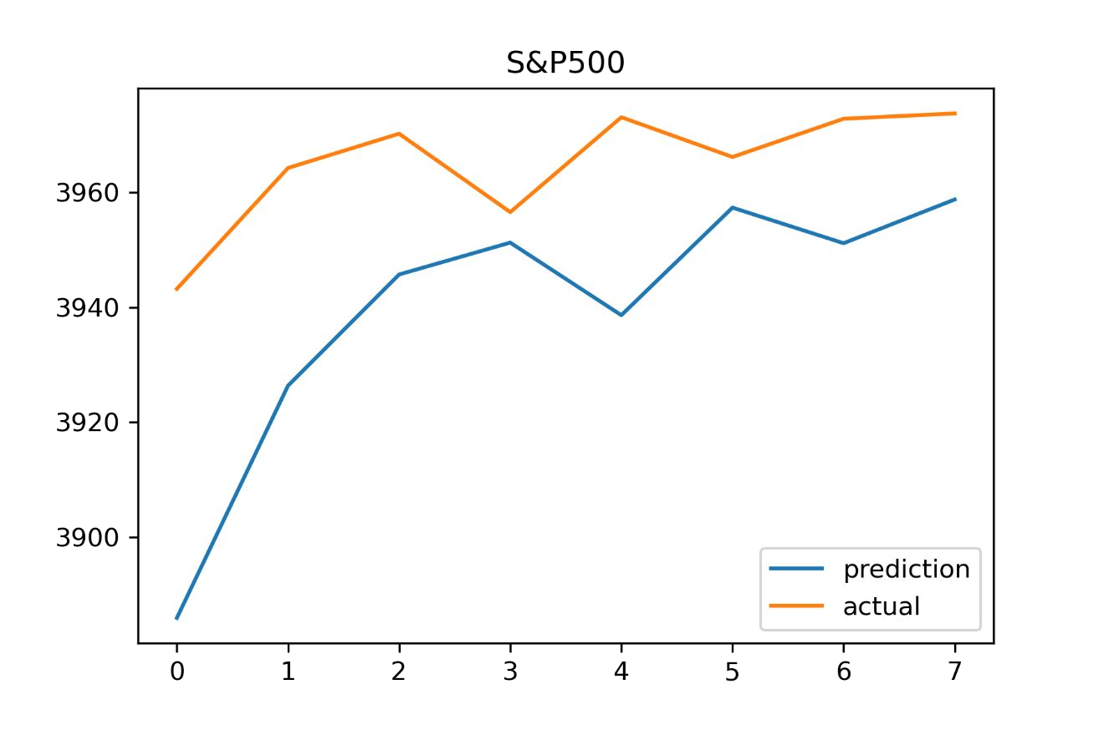
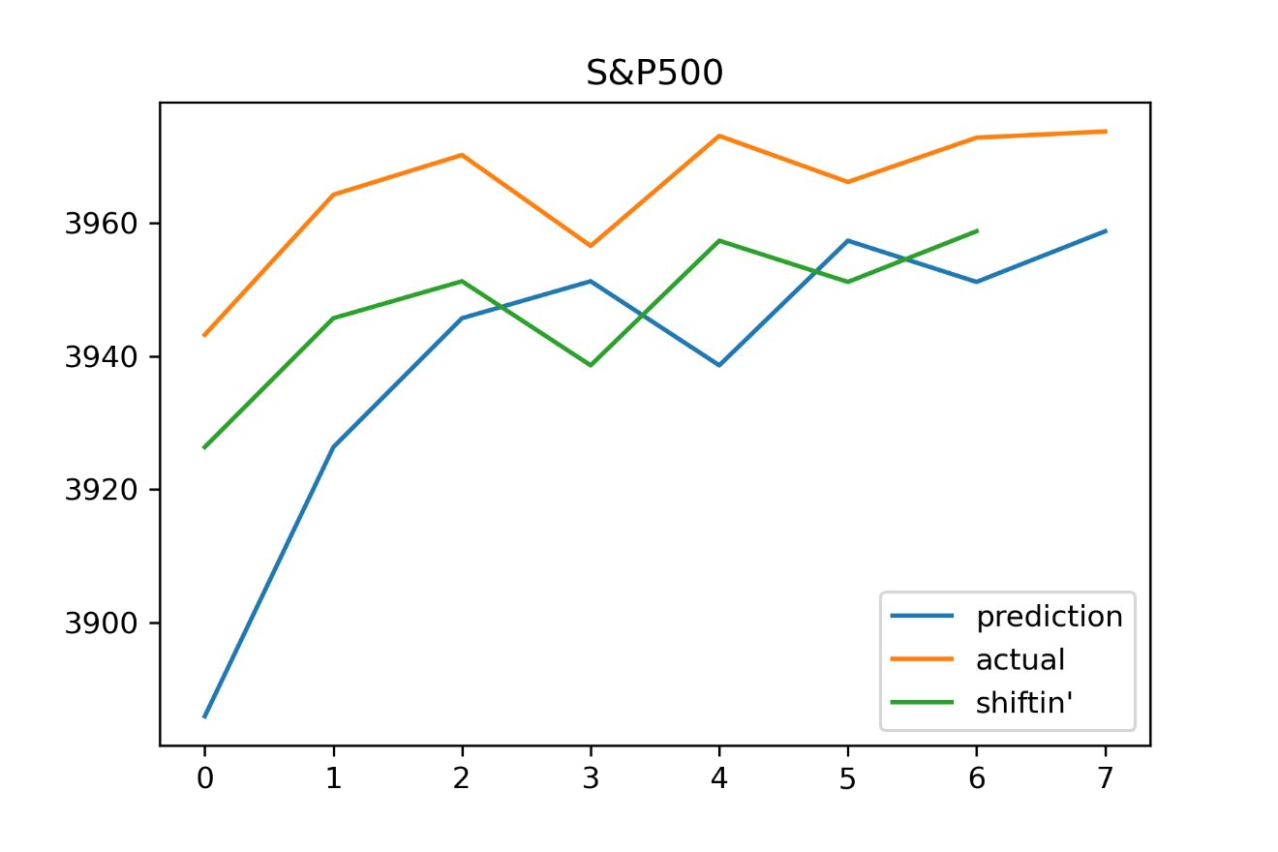
LSTM - S&P500
RMSE = 30.23 MAPE = 0.65%
예측값이 실제값에 대해 Shifting 하는 경향
-> Network가 Test Data 를 Mimicking 하는 것으로 추측
-> multi-step forecast 를 활용한 Seq2Seq 모델로 문제 해결 시도
22

Slide 23
6. Seq2Seq

Slide 24
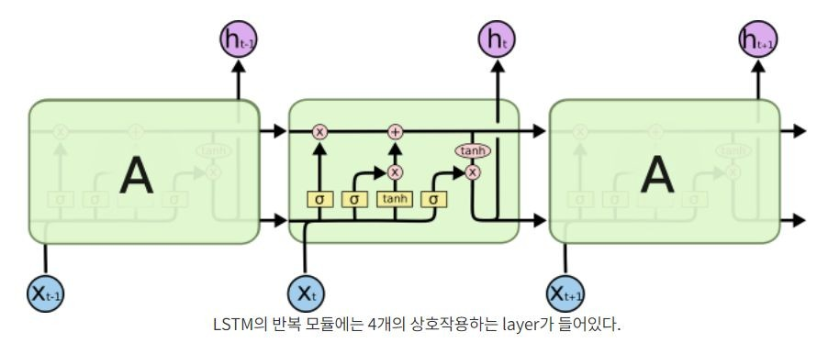
Seq2Seq (LSTM의 구조)
output: hidden state & cell state
다음 time stamp 시점의 layer 로 두 개의 output 이 그대로 전달

Slide 25
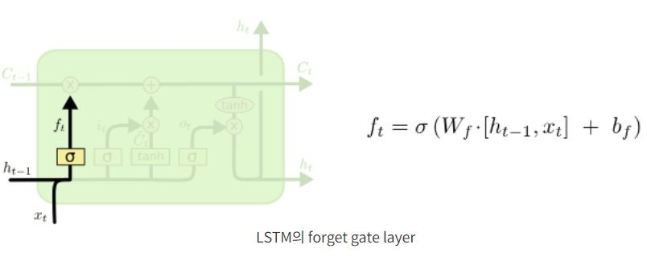
Seq2Seq (LSTM-forget gate)
t-1의 hidden state 와 t의 x 데이터를 통해 weight, bias 를 계산
Sigmoid 적용 > 0~1 사이 결과값
0~1 사이의 결과값과 t-1 cell state 값의 행렬곱을 통해 기억 유지 정도를 결정 (0: forget, 1: keep)

Slide 26
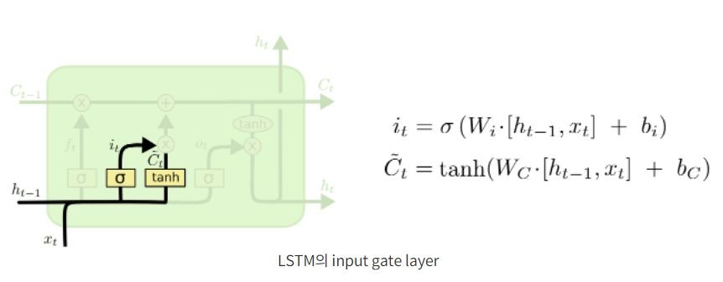
Seq2Seq (input gate & cell state)
Hidden state(t-1) & X(t) > sigmoid > 0~1
tanh applied Cell state(t)
두 값의 행렬곱
Forget gate 지난 C(t-1) 과 위의 행렬곱 값의 합 = Cell state output

Slide 27
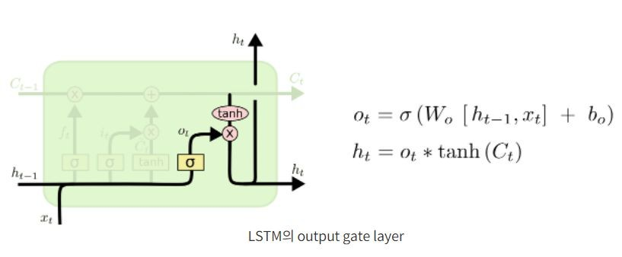
Seq2Seq (LSTM-output gate)
Input gate 와 forget gate 가 공통으로 받는 값은 C(t-1) & x(t)
x(t) 로 weight, bias 를 구한 뒤, sigmoid 를 취해 output 으로 내보낼 부분을 결정
tanh applied cell state 와 행렬곱
Output 으로 의도한 일부분만 출력

Slide 28
7. Seq2Seq Model

Slide 29
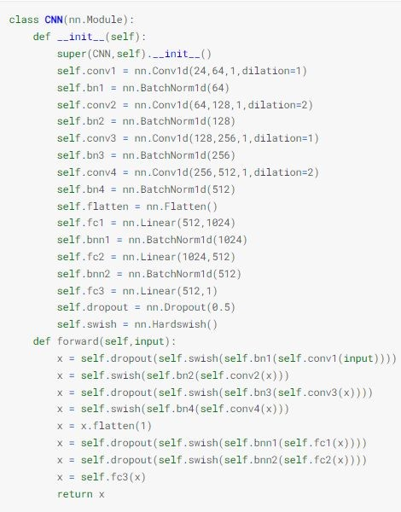
Seq2Seq-model- Conv1d
BTC 데이터에 대한 Encoder 부분의 Conv1d 모델
우선적으로 24시간 차원을 구성
-> input value = 24
Dilation: data interval
-> 가격을 건너뛰면서 학습 시 값 예측에 효과적일 수 있다는 판단

Slide 30
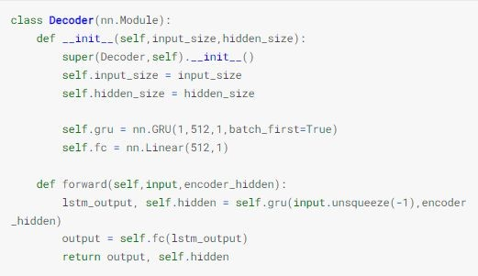
Seq2Seq-model-GRU
LSTM 대신 계산이 가벼운 GRU 채택
Attention 기법: output 값과 함께 이전의 encoder layer 에서 받은 마지막 input 값도 decoder 모델에 넣어 훈련
-> 직전 시점의 데이터를 참조하는 원리

Slide 31
Seq2Seq-model-AutoEncoder
앞의 두 모델의 병합
출력 개수 지정 (target length): for 구문을 통해 t 시점마다 output 값 입력
Teacher forcing ratio: for 구문 통해 target_len 씩 선택 시, decoder 의 output 값을 t-1 데이터로 정하고, decoder_input 을 output 으로 변환하여 실행
output값이 틀렸을 경우 t+1시점에 output값이 적절하게 나오지 않을 것을 우려, 확률적으로 Decoder input을 t시점의 target값으로 바꾸어 for문이 돌아갈때,
t-1시점의 Decoder input을 target_t-1값으로 바꾸어서 진행

Slide 32
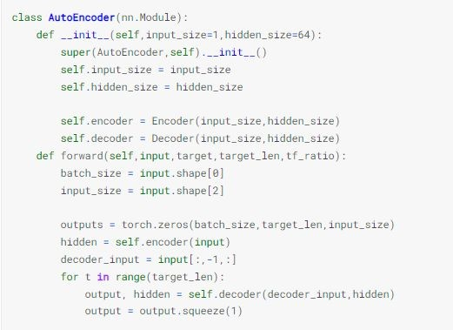
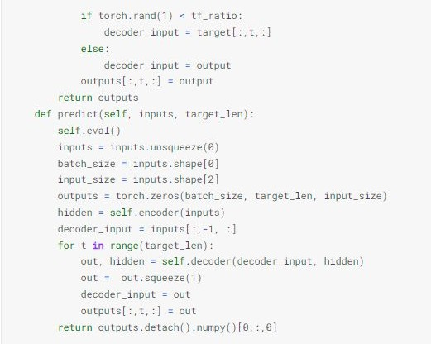
Seq2Seq-model-AutoEncoder

Slide 33
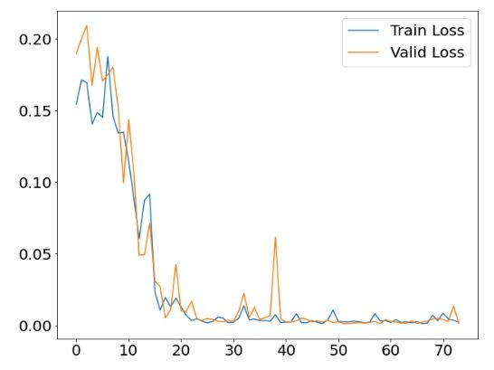
Seq2Seq - 훈련 결과
Loss function:
Huber Loss (MAE + MSE)
MAE: outlier 민감도가 낮음 MSE: outlier 민감도가 높음
> 두 특성을 모두 반영해 최적화를 기대할 수 있음

Slide 34
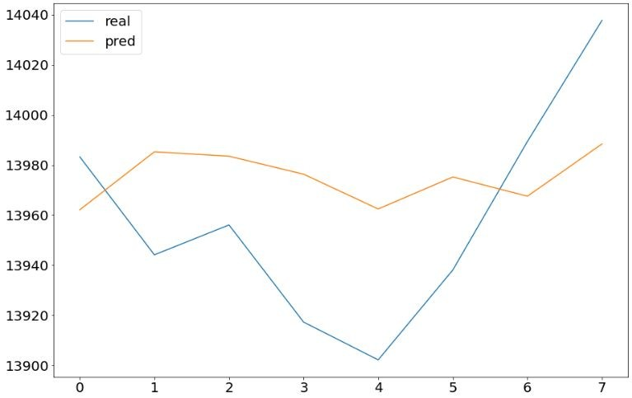
Seq2Seq - S&P500 훈련 결과
Teacher Forcing 적용
RMSE = 64.5818

Slide 35
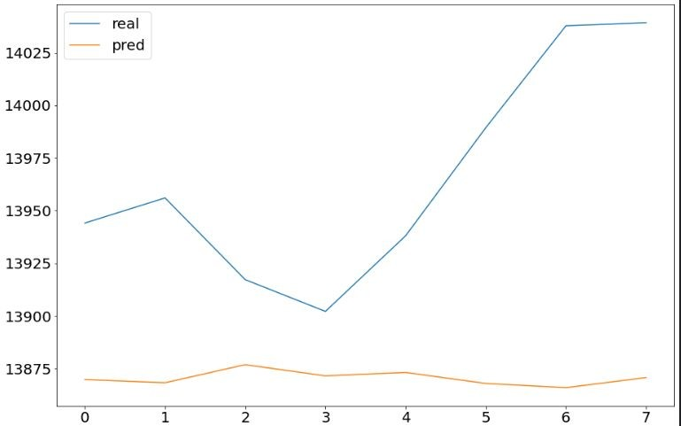
Seq2Seq - S&P500 훈련 결과
Teacher Forcing 적용X RMSE = 107.5751

Slide 36
8. Conclusion

Slide 37


“
Shifting 현상 해결 후 예측의 정확도 감소
> Seq2Seq 모델 연구를 통해 향후 모델 고도화와
sliding window dataset 을 적용한 정확도 향상 기대

Slide 38
“
시계열 데이터 예측의 난이도 체감
3개 모델 성능 비교를 위해 1개 column 적용 및 훈련
주식, 가상화폐 데이터가 아닌 에너지 소비량처럼 seosonality
가 명확한 데이터에 적용 시 더 높은 성능 기대
뚜렷한 패턴이 없는 주가예측에 DL 모델 적용 시도로 성능 테스트에 기여

Slide 39
Reference
Paper:
https://paperswithcode.com/paper/sequence-to-sequence-lea rning-with-neural
LSTM 설명:
https://dgkim5360.tistory.com/entry/understanding-long-short
-term-memory-lstm-kr

Slide 40
GitHub Link
code:
https://github.com/Lee-junseok1025/seq2seq_fintech_team1_time-sreies

Slide 41



Thank You

